Slide 1
Object Oriented Programming (OPP)
البرمجة كائنة التوجه (OPP)
Objects and Member Functions in Object Oriented Programming
الكائنات والدوال الأعضاء في البرمجة كائنية التوجه
Ali H. Hassan

Slide 2
Encapsulation
التغليف

Slide 3
Table of Contents
قائمة المحتويات
Objects and Member Access
Defining Member Functions
Object as Function Arguments
Object as Return Type
الكائنات ووصول الاعضاء
تعريف الدوال الأعضاء
الكائن كدالة وسائط
الكائن كنوع إرجاع

Slide 4
Introduction to Encapsulation
In C++, OOPs encapsulation is implemented using classes and access specifiers that keeps the data, and the manipulating methods enclosed inside a single unit.
في لغة C++ ، والبرمجة الكائنية التوجه (OPP) يطبق التغليف باستخدام فئات ومحددات وصول تُبقي البيانات وطرق المعالجة مُغلَّفة داخل وحدة واحدة.
The direct advantage of this packaging is that only the required components are visible to the user, and other information is hidden.
الميزة المباشرة لهذا التغليف هي أن المكونات المطلوبة فقط هي المرئية للمستخدم، بينما تُخفى المعلومات الأخرى.

Slide 5
What is Encapsulation?
Encapsulation is one of the fundamental principles of object-oriented programming (OPP)
التغليف هو واحد من المبادئ الرئيسية للبرمجة كائنية التوجه (OPP)
Provides data protection by restricting access
يوفر حماية للبيانات من خلال تقييد الوصول إليها
Simplifies program maintenance
يبسط صيانة البرنامج

Slide 6
How to Encapsulation?
The main idea of ​​encapsulation is to hide data on the one hand and make it accessible on the other.
فكرة التغليف الأساسية هي إخفاء البيانات من جهة و إتاحة التعامل معها من جهة أخرى
Variables must be made private
المتغيرات يجب ان تكون خاصة
Find a way to access these variables from the outside
ايجاد طريقة للوصول الى هذه المتغيرات من الخارج

Slide 7
How to Encapsulation?
Public functions should be prepared so that they can be accessed from anywhere.
يجب تجهيز دوال نوعها عامة ليكون بالإمكان الوصول إليها من اي مكان
Properties should be kept private, while their accessor methods should be public
اذا يجب جعل الخصائص من نوع خاص والدوال التي تستخدم في الوصول اليهم من النوع العام
  Setting a variable's value using set()
  Getting a variable's value using get()
  اعطاء قيمة للمتغير باستخدام set()
  الحصول على قيمة المتغير باستخدام get()

Slide 8
Objects and Member Access
When using objects, we access class members using the dot operator (.) for direct member access.
عندما نستخدم الكائنات, نستطيع الوصول الى أعضاء الكلاس, باستخدام عامل النقطة (.) للوصول المباشر لأعضاء الـclass
class_name object_name;
object_name.class_members;

Slide 9
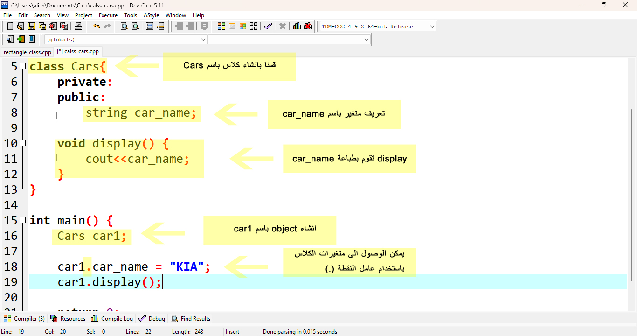

Slide 10
Defining Member Functions
Inside the class (Inline functions)
Both member functions are defined inside the class itself, making them inline functions.
يتم تعريف كلتا الدالتين الاعضاء داخل الكلاس نفسه، مما يجعلهما دالتين مضمنتين.
class cars {
Public:
void setName(string n) {}
Int setPrice(int p) {}
};

Slide 11
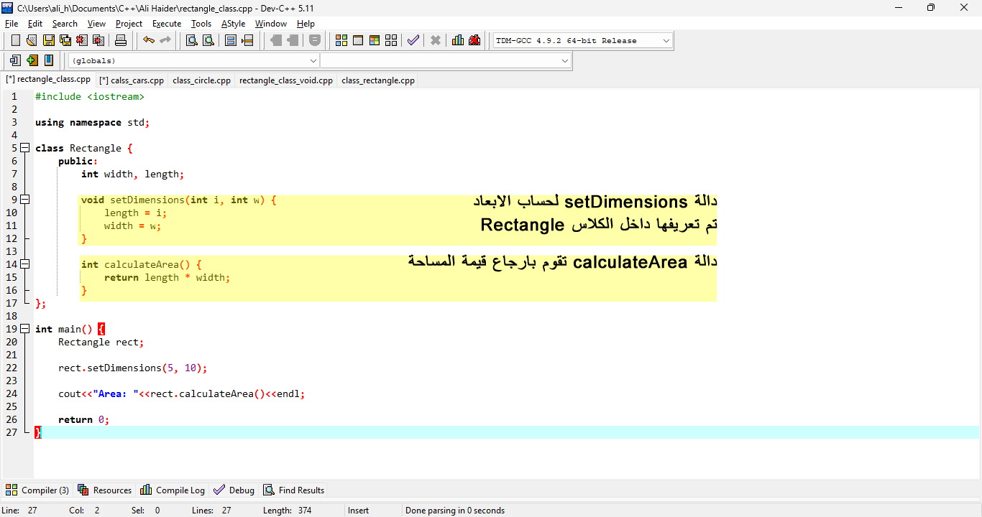

Slide 12
Defining Member Functions
Outside the class (Using scope resolution)
Functions are defined outside the class using the scope resolution operator (::).
يتم تعريف الدوال خارج الكلاس باستخدام عامل حل النطاق (::).
This is useful when you want to keep the class definition clean, especially for large functions.
يُعد هذا مفيدًا عندما تريد الحفاظ على تعريف الكلاس نظيفًا، وخاصةً بالنسبة للدوال الكبيرة.
class cars {
Public:
void setName(string n) {}
Int setPrice(int p) {}
};
void cars::setName(string n){
// code
}

Slide 13
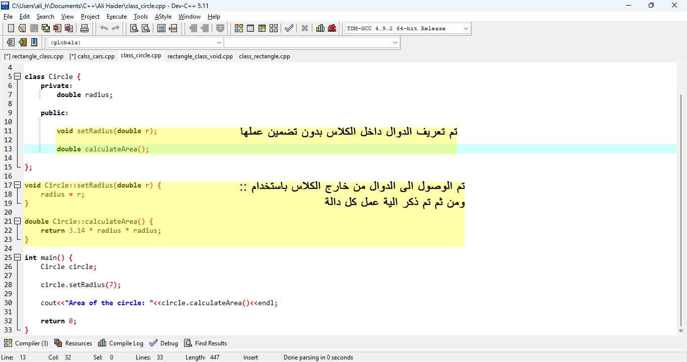

Slide 14
Object as Function Arguments
By Value
The function receives a copy of the object, so changes made inside the function do not affect the original object
تتلقى الدالة نسخة من الكائن، وبالتالي فإن التغييرات التي يتم إجراؤها داخل الدالة لا تؤثر على الكائن الأصلي
class Cars {
Public:
string t;
void display() { cout<<t; }
};
void print (Cars c) {
c.t=“Kia”;
c.display();
}
int main() {
Cars car1;
Car1.t=“BMW”;
car1.display();
}

Slide 15
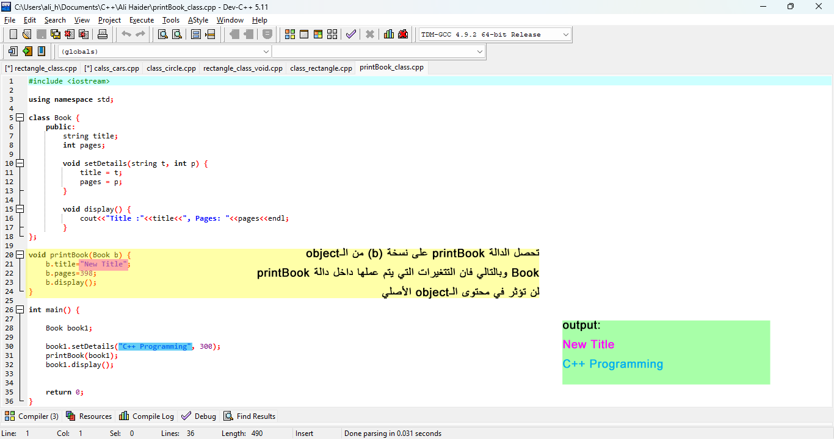

Slide 16
Object as Function Arguments
By Reference
The Object is passed by reference. Any changes made inside the function affect the original object, as demonstrated by the change in the title.
يتم تمرير الـobject بواسطة reference. أي تغييرات تُجرى داخل الدالة تؤثر على الـobject الأصلي.
class Cars {
Public:
string t;
void display() { cout<<t; }
};
void print (Cars &c) {
c.t=“Kia”;
c.display();
}
int main() {
Cars car1;
Car1.t=“BMW”;
car1.display();
}

Slide 17
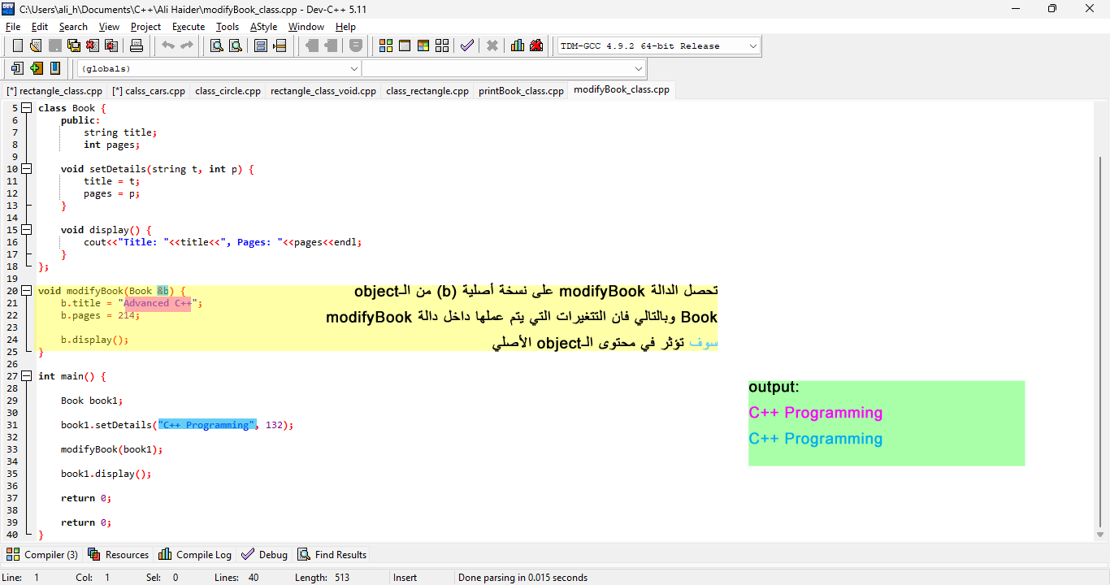

Slide 18
Object as Return Type
A function can also return an object. This is useful when we want to return a modified object or create new objects within a function.
يمكن للدالة أيضًا إرجاع كائن. وهذا مفيد عندما نريد إرجاع كائن معدل أو إنشاء كائنات جديدة داخل الدالة.
class Numbers {
Private:
Int x;
Public:
Numbers add(Complex c) {
Numbers result;
result.x = x + c.real;
return result;
}
};

Slide 19
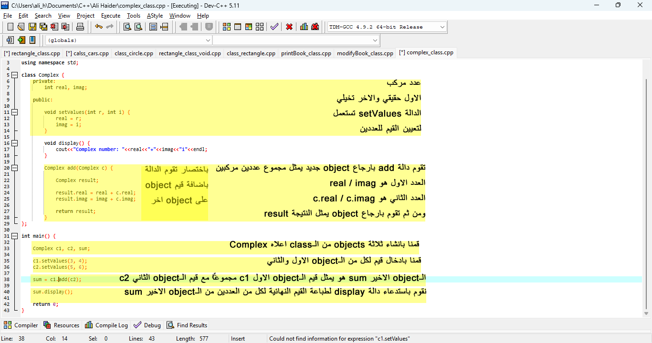

Slide 20
Thank You

